Slide 1
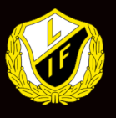

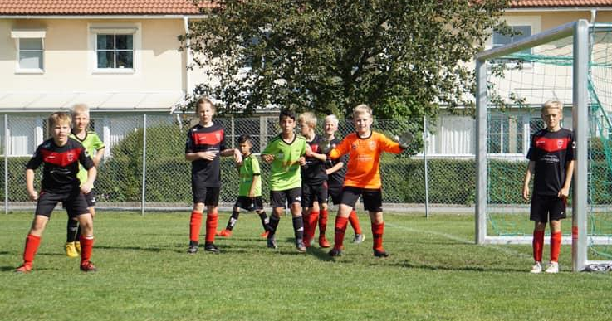
Föräldramöte P10/P11
13 maj 2024

Slide 2
Agenda
Mål och hur vi gör
Förväntningar
Ekonomi
Försäljning
Planering kommande inne/utesäsong
Cup – Skara
Ansvarsfördelning
Övriga frågor

Slide 3

Lekebergs IF vision
Glädje, gemenskap och en aktiv fritid
Lekebergs IF skapar möjligheter för en aktiv fritid för fler i Lekeberg
Att så många som möjligt ska spela fotboll så länge som möjligt, så bra som möjligt och ha så kul som möjligt under tiden.

Slide 4
Latorps IF vision
Så många som möjligt, så länge som möjligt, i en så bra verksamhet som möjligt.
Vi vill erbjuda en verksamhet där så många som möjligt väljer att stanna kvar i föreningen så länge som möjligt och kan bli så bra som de själva vill och kan.

Slide 5
Mål för sammanslagningen
Att så många som möjligt ska spela fotboll så länge som möjligt, så bra som de själva vill och kan och ha så kul som möjligt under tiden.
Samma som mål och visioner för båda föreningarna

Slide 6
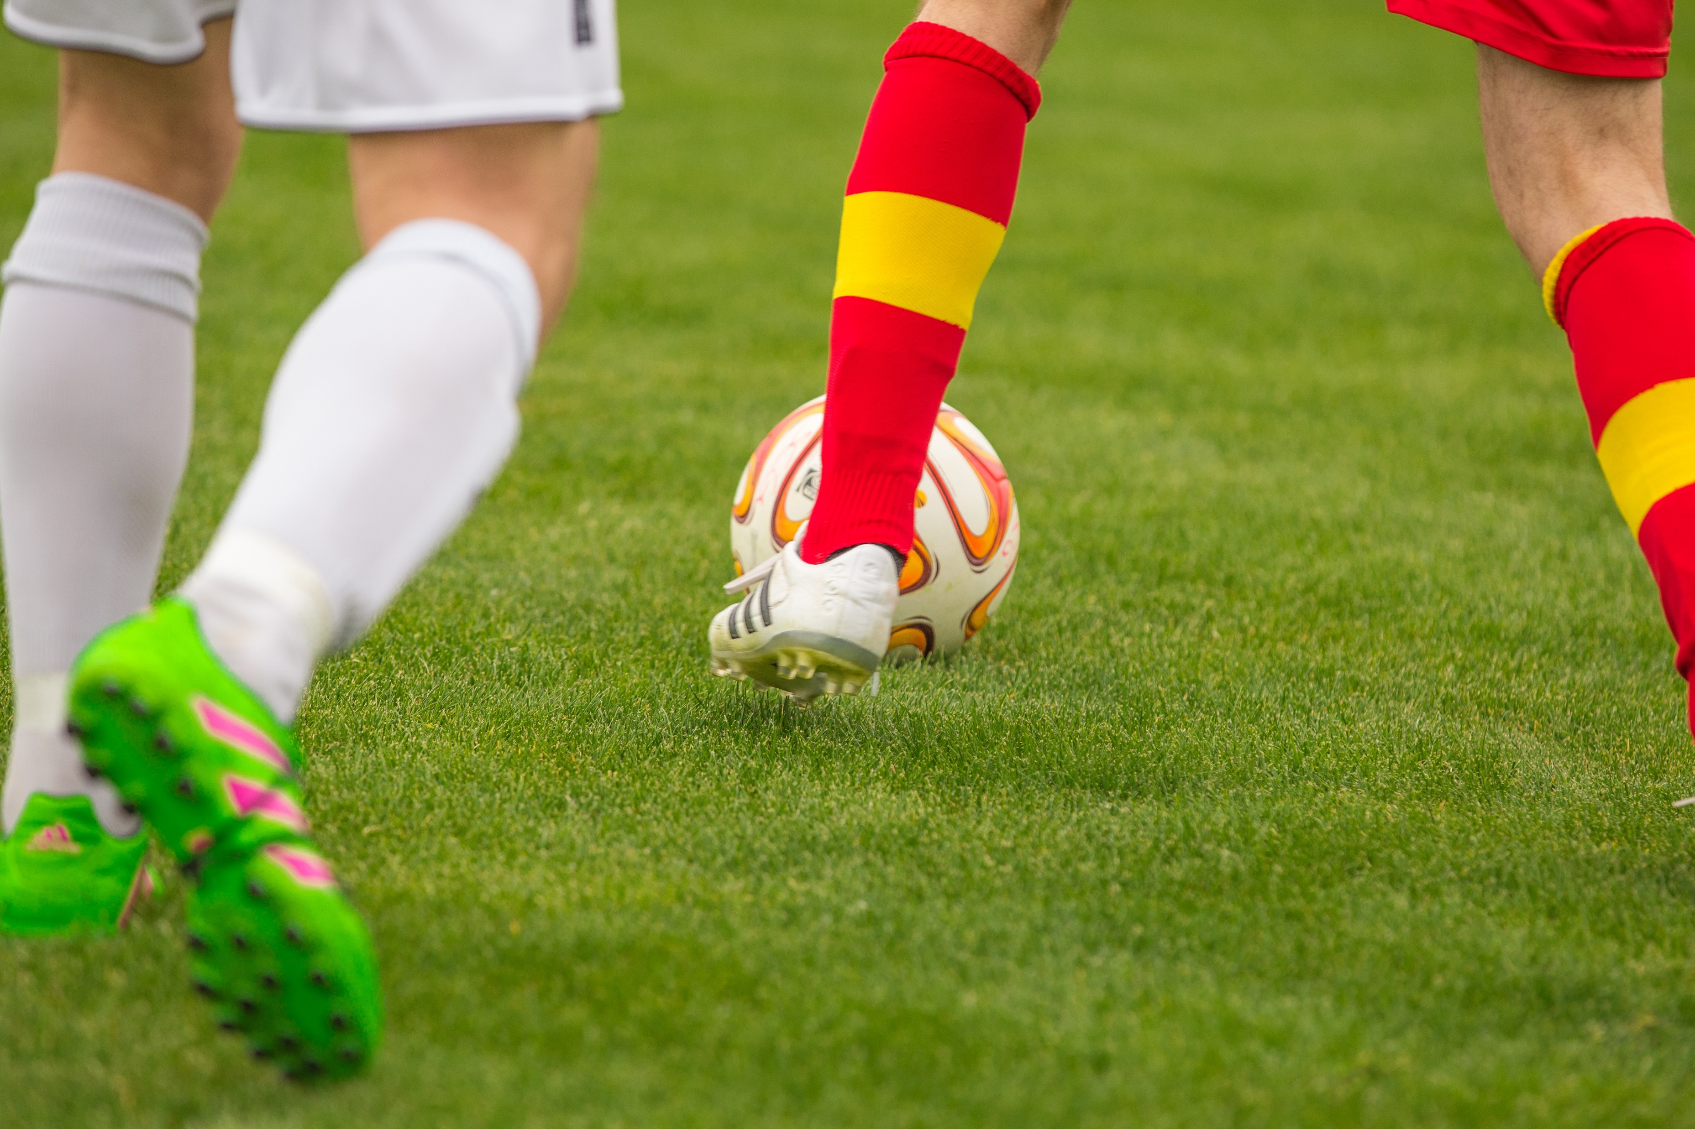
Så här tänker vi därför under träningar och matcher

Slide 7
Träningar
Förbereder innan – individanpassning
Mycket boll och att fatta rätt beslut just nu
Feedback i grupp och individuellt
Det ska vara roligt och varierat
Sätta ett spel och hitta en gemensam grund

Slide 8
Matcher
Testa det vi övar på; bygga från backlinje, bollinnehav, många aktioner
Tre serier: 2, 3, 4
Kallelser i så god tid som det går
Lag som prickar resp. nivå
Ha med personer med olika styrkor
Fördela matcherna så jämnt som möjligt
Utifrån träningsnärvaro

Slide 9
Vad har ni hört från era barn efter sammanslagningen?

Slide 10
Nivå-/individanpassning, inte nivåindelning
Träning anpassad till var och en utifrån färdighets- kunskaps- och mognadsnivå. Kan genomföras oavsett hur träningsgruppen eller laget är sammansatt.
(RF)
Uppdelade lag eller träningsgrupper utifrån färdighets- och kunskapsnivå.
(RF)

Slide 11
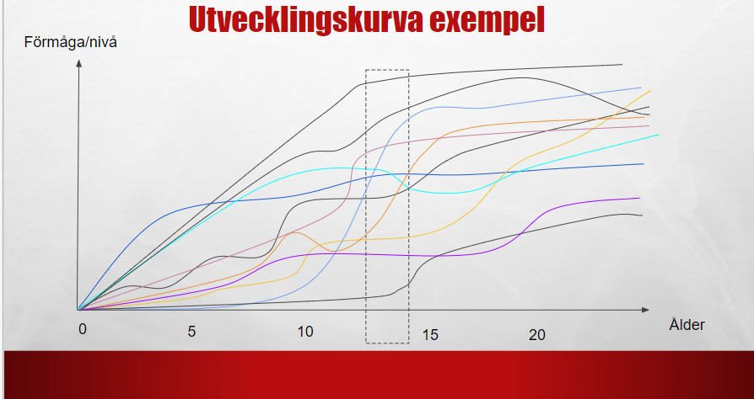
Obs! Inte vetenskaplig illustration
Notes:
Danne

Slide 12
Nivåanpassning/individanpassning
Få så många som möjligt att spela fotboll så länge som möjligt.
Barnen känner ofta att de ”lyckas” på träning och match.
Att få till jämna matcher, så att alla utvecklas
Alla barn får lära sig ta ansvar på träning och match
Skapar en stark lagkänsla och trygghet i laget/gruppen

Slide 13
Nivåer serien
Nivå 3
Nivå 2
Nivå 4
Inte fasta lag. Vi jobbar för utveckling och man rör sig och provar mellan nivåerna utifrån sin individuella utveckling.
Notes:
Danne

Slide 14
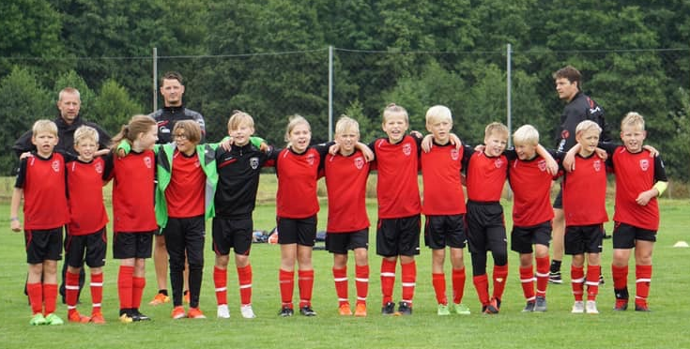
Häng i…...så länge som möjligt!
Deltagandet i aktiv idrott är som mest vid 11 års ålder, därefter minskar det.
Ledare - Skapa en trygg miljö.
Ha tät dialog föräldrar, ledare, spelare.
Uppföljning - Glädjemätare m.m.
Föräldrar - Stötta barnen utan att pressa dem.
Notes:
Dennis

Slide 15
Förväntningar
Förväntningar på dig som förälder
  Anmäl i tid, avanmäl i tid
  Hjälp ditt barn att komma i tid till träningar och matcher
  Att vi hjälps åt
Förväntningar på oss som ledare?
  Bra kommunikation i god tid
  XX
  XX
Notes:
Respekt för att vi lägger jättemycket av vår fritid på att ditt barn ska få spela fotboll

Slide 16
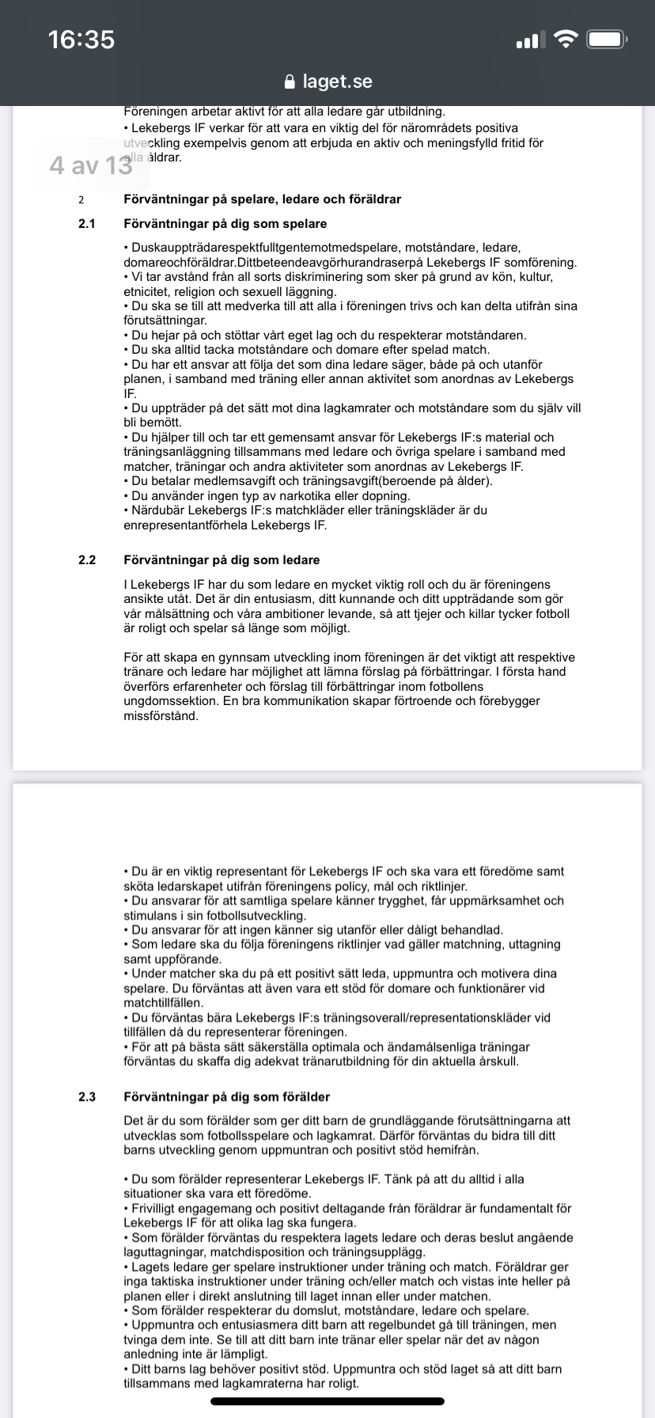
Notes:
Respekt för att vi lägger jättemycket av vår fritid på att ditt barn ska få spela fotboll

Slide 17
Notes:
Respekt för att vi lägger jättemycket av vår fritid på att ditt barn ska få spela fotboll

Slide 18
Förväntningar på dig som förälder
  Anmäl i tid, avanmäl i tid
  Hjälp ditt barn att komma i tid till träningar och matcher
  Att vi hjälps åt
Förväntningar på oss som ledare?
  Bra kommunikation i god tid
  XX
  https://www.laget.se/LEKEBERGSIF/Document/Download/481816/8459543
Notes:
Respekt för att vi lägger jättemycket av vår fritid på att ditt barn ska få spela fotboll

Slide 19
Planering säsongen 2024
Träningar:
From den här veckan - onsdag 17.30 och torsdag 19.00 Björkvallen. Söndag 16.30 Vretalund
Matcher:
Ungefär tisdag (2), torsdag (3), söndag (4) fördelat på Björkvallen och Vretalund som grund, men det kan ändras
Socialt:
Champions league-final 1 juni kl. 21, klubbstugan Vreta eller i Berga.
Notes:
Danne

Slide 20
Cuper säsongen 2024
Sponsring ledaravgifter på cuper. Tack till Jandab isolering!
Lekebergs sparbank cup
  Födda 2010, 11-manna
  71 kr/spelare
  Egen mat
Örebrocupen 14-16 juni
  4 anmälda lag (ev 3)
  2400 kr/lag, redan betalt
  Egen mat
Skara 2-4 aug
  42 har gjort intresseanmälan
  1695 kr/spelare
  Kostnad för ledare
Select cup – 18-20 okt
  Mer info kommer
  2500 kr/lag
  Egen mat
Notes:
Danne

Slide 21

Ekonomi
Respektive lag behåller den lagkassa som de har tjänat in före sammanslagningen.
Förslag för den gemensamma lagkassan som vi tjänar in nu:
Det vi tjänar in tillsammans används tillsammans oavsett insats.
Att det går framför allt till cup:er och domare. Det kommer dock inte att täcka allt, utan pengar kommer att behöva skjutas till.
Till sommaravslutning? Samtal med barnen om vad de vill.
Notes:
Dennis

Slide 22
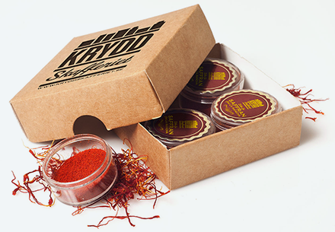
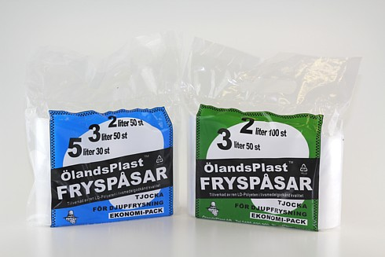
Försäljning
Föreningsförsäljningar hanteras inom resp. förening ex bingolotter, toapapper.
Lagförsäljning
  Grillkol
  Kiosk
  Något mer?
Notes:
Linda

Slide 23
Sponsring
<Sponsoransvarig>
Information ang. föreningssponsring
Lagsponsring
Notes:
Linda

Slide 24
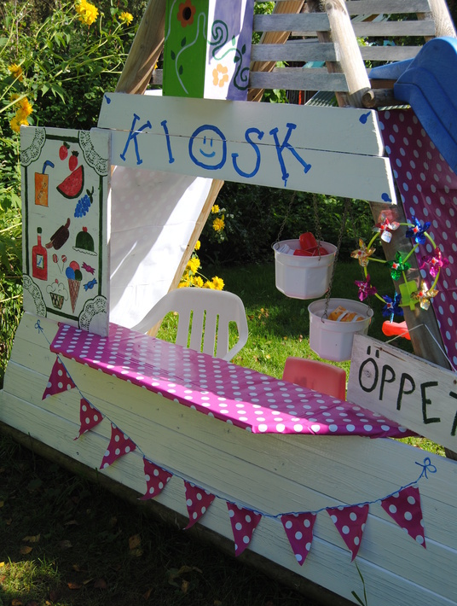
Kiosk
Kioskschema finns fördelat på Björkvallen och Vretalund.
Frågor?
Notes:
Erika

Slide 25
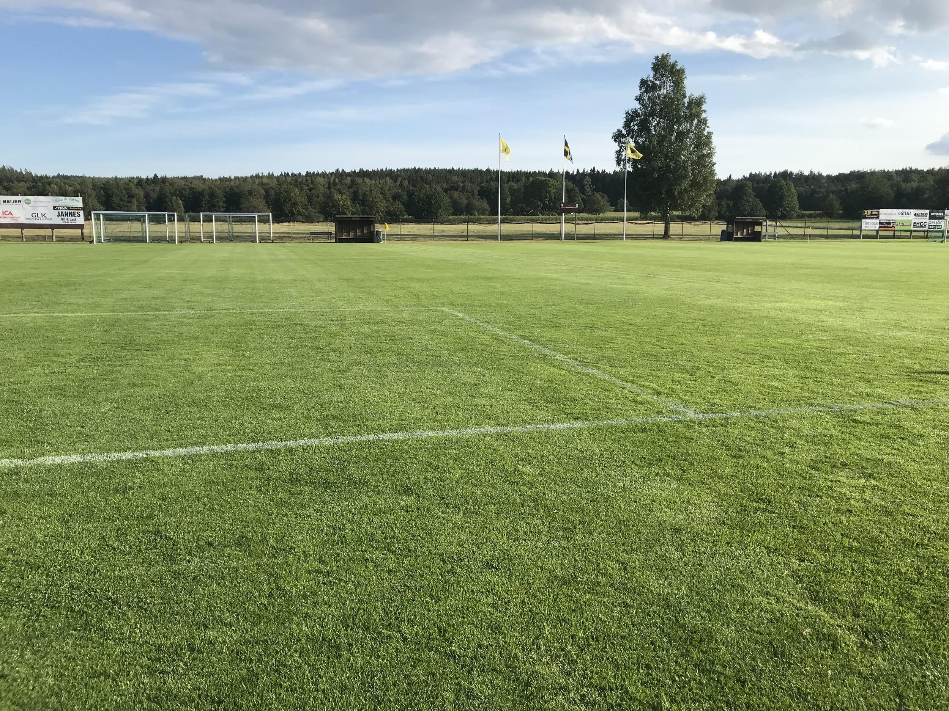
Arena
Arenaansvariga finns i resp. förening och hanterar resp. förenings arenor:
  Lekeberg – Vretalund
  Latorp – Björkvallen
Notes:
Frippe

Slide 26
Kläder, materiel
Gemensamma, neutrala kläder inköpta.
Notes:
Jensa

Slide 27
Stort tack till alla ni föräldrar!
Notes:
Jensa

